Slide 1
Traumtag
Made by: natalie awwad

Slide 2
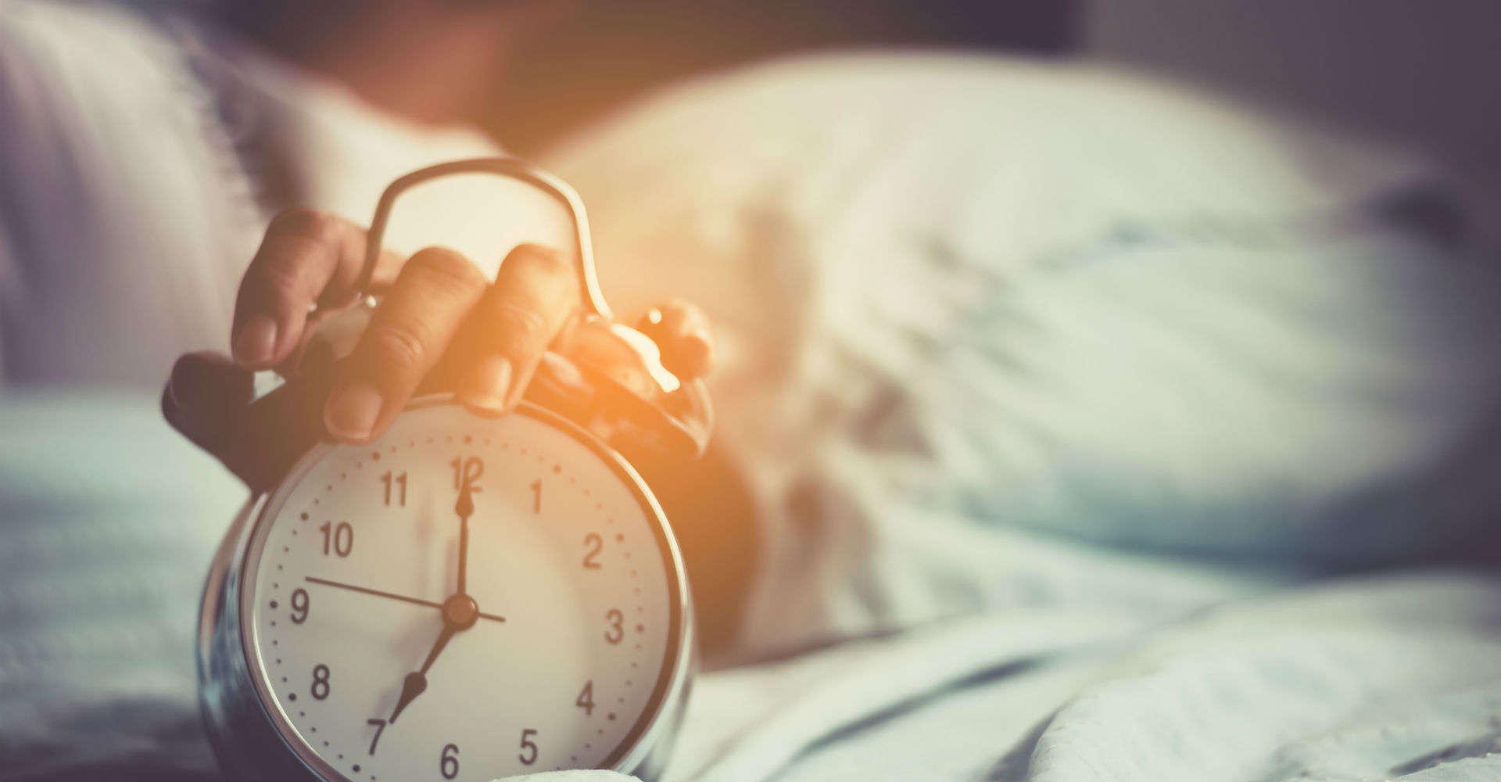
Am morgen klingelt der wecker nicht.

Slide 3
Ich gehe um halb elf in die schule.

Slide 4
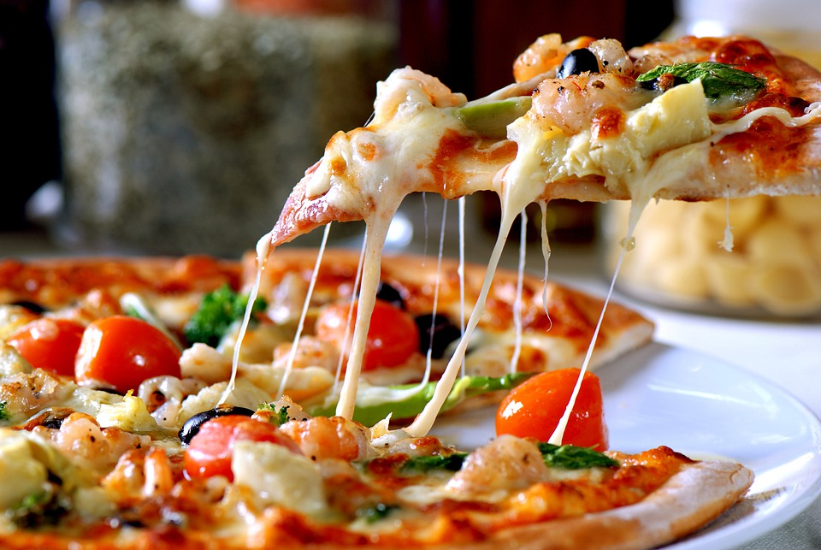
Um halb eins fruhstuche ich pizza in der schule.

Slide 5
Ich gehe um halb eins nach hause.

Slide 6
Ich gehe um halb drei ins bett.

Slide 7
Ich wache um vier uhr ins bett auf.

Slide 8
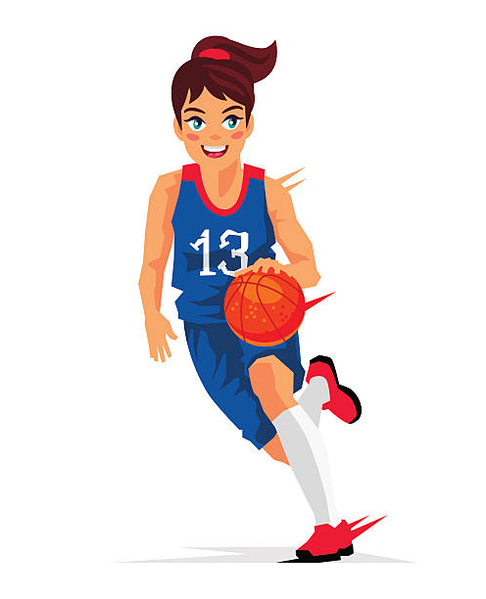
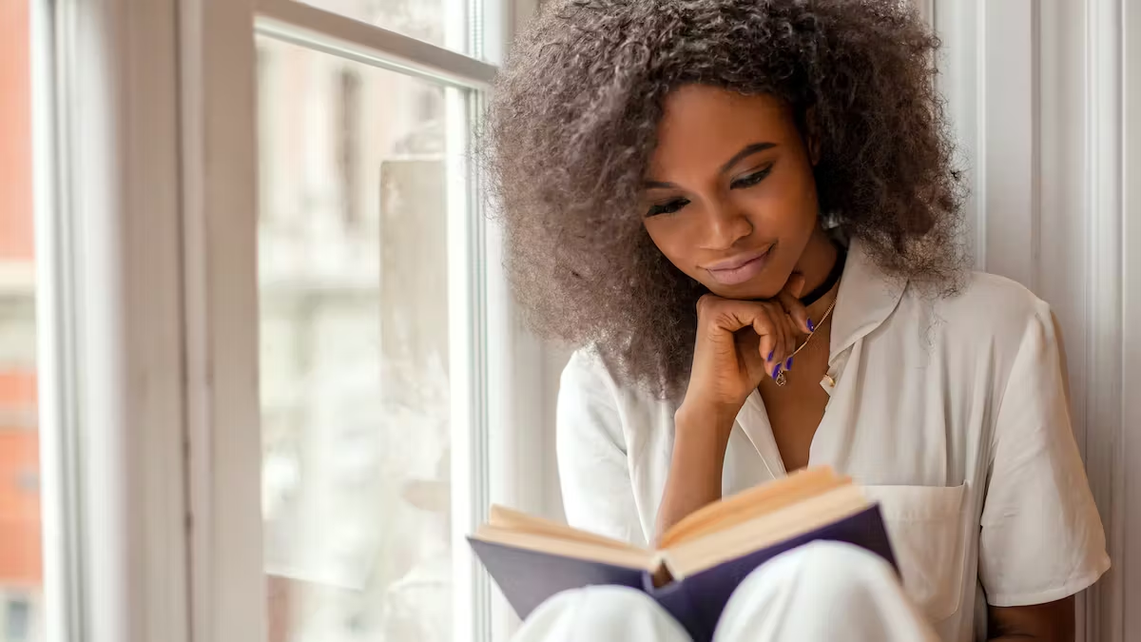
Ich spiele basketball dann ein buch lese.

Slide 9
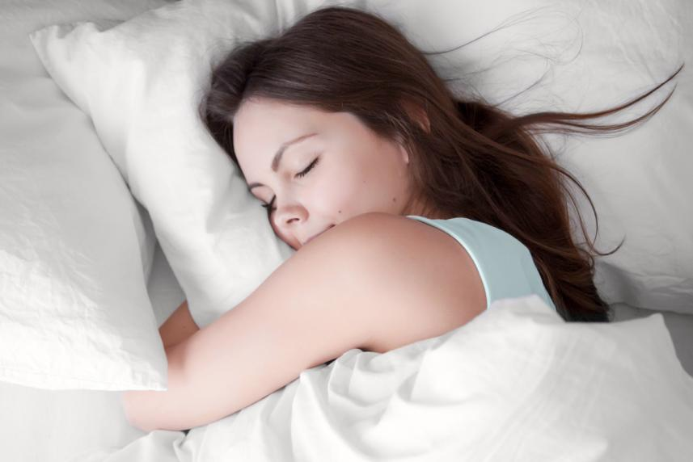
Ich schlafe um zwolf uhr.

